Slide 1
Hoạt động giáo dục theo chủ đề

Slide 2
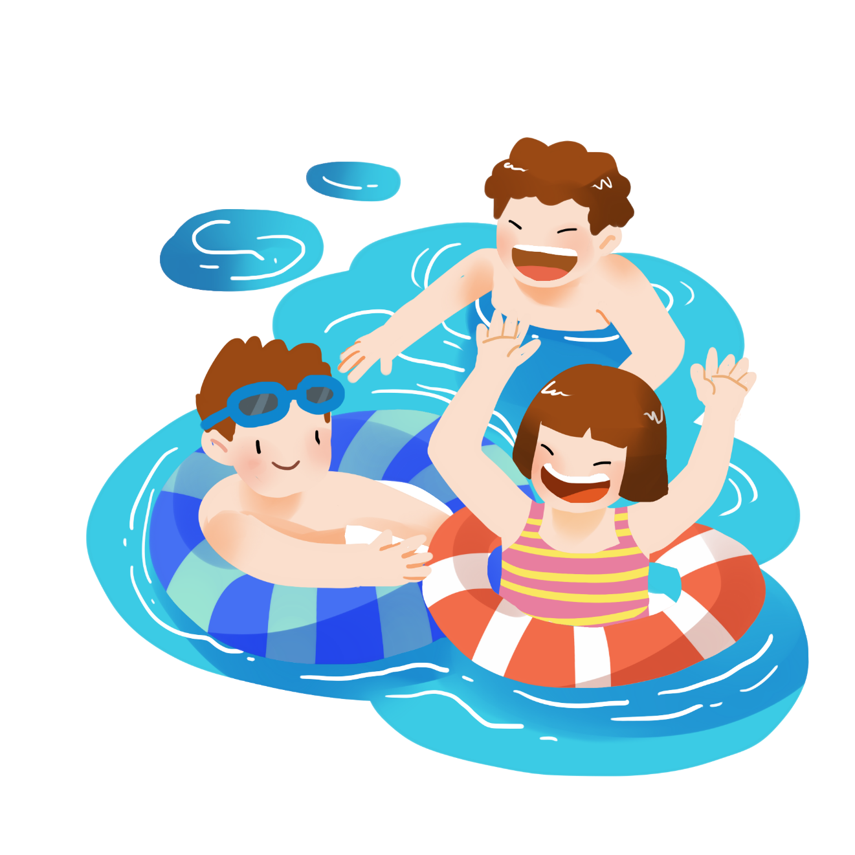

Slide 4
Đố các em, trong bài hát người bà làm việc gì?
Bà bện chổi

Slide 5
Bà bện những loại chổi nào?
Bà bện chổi to, chổi nhỏ.

Slide 6
Chổi to dùng để làm gì? Chổi nhỏ dùng để làm gì?
Chổi to để quét sân to, chổi nhỏ cho bé quét nhà.

Slide 7
Hoạt động giáo dục theo chủ đề

Slide 8
YÊU CẦU CẦN ĐẠT
Biết được sở thích, thói quen, kỉ niệm của người thân qua đó lựa chọn việc làm phù hợp để thể hiện sự quan tâm, chăm sóc người thân.

Slide 10
TÌM HIỂU VỀ NGƯỜI THÂN QUA ĐỒ DÙNG ƯA THÍCH CỦA HỌ

Slide 11
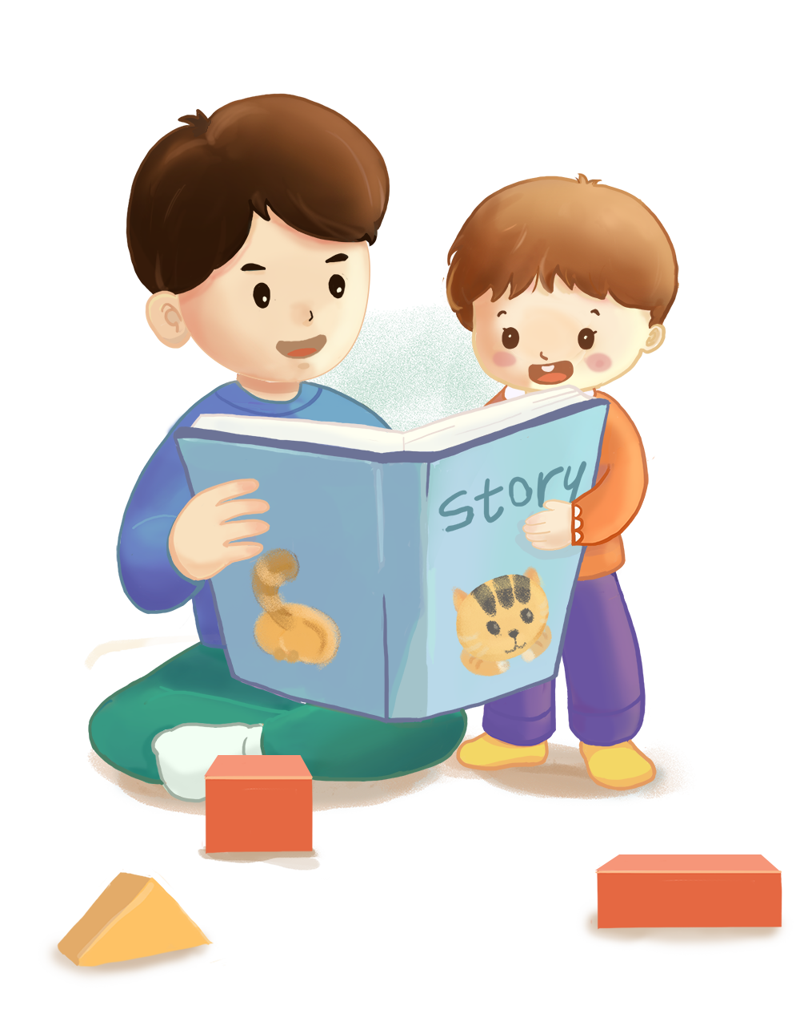
Thảo luận nhóm đôi
NHIỆM VỤ
Nghĩ đến một người thân trong gia đình.
Nhớ lại xem người ấy thường làm gì, thích sử dụng món đồ gì nhất.
Kể lại cho bạn nghe về món đồ ấy, hình dáng của nó như thể nào và người thân của em sử dụng nó ra sao.

Slide 13
KẾT LUẬN
Đồ vật có thể nói lên sở thích của người thân: Người ấy yêu thích gì? Đồ vật có thể nói lên thói quen của người thân: Người ấy hay làm việc gì? Đồ vật còn có thể nhắc nhớ về kỉ niệm của người thân nữa: Có điều gì đáng nhớ liên quan đến đồ vật ấy?

Slide 14
NHIỆM VỤ
Em hãy nói lại với bạn bên cạnh biết đồ vật em vừa kể nói lên điều gì của người thân.
Kỉ niệm
Sở thích
Thói quen

Slide 15
Lựa chọn việc làm phù hợp thể hiện sự quan tâm, chăm sóc người thân

Slide 16
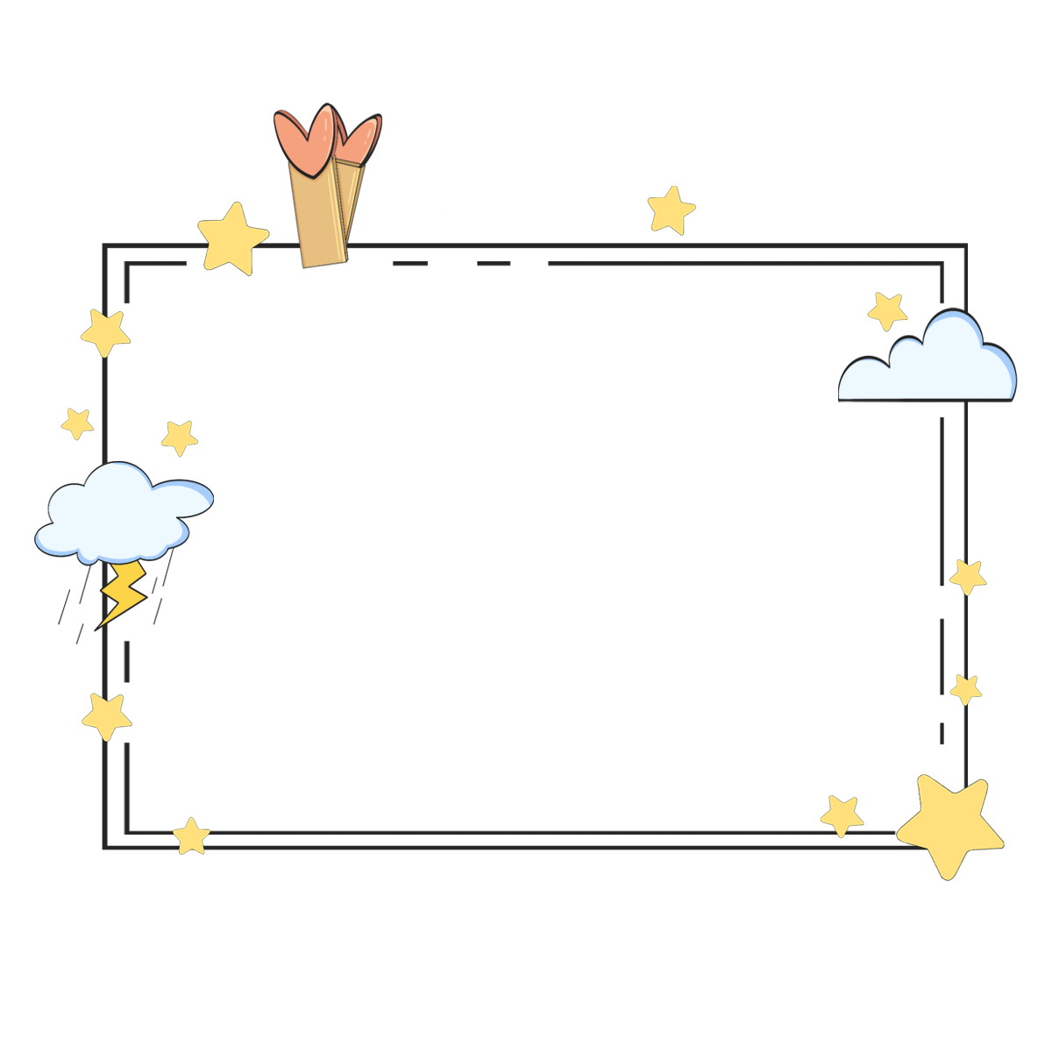
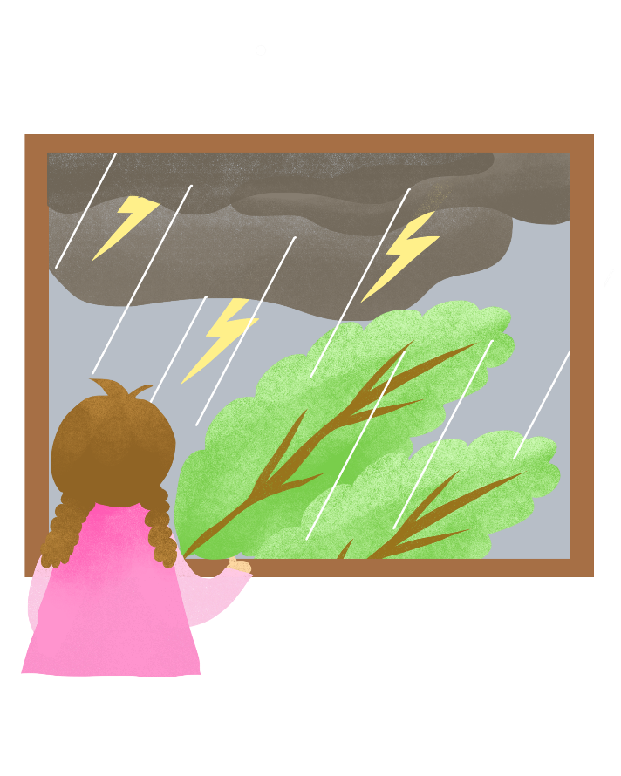
Em hãy viết vào bông hoa những việc em sẽ làm để:
+ Chăm sóc, bảo quản đồ dung yêu thích của người thân.
+ Thể hiện sự quan tâm đến sở thích, thói quen mong muốn của người thân
- Sau khi viết xong, chia sẻ cùng bạn bên cạnh và đem hoa dán lên cây yêu thương của lớp.

Slide 17
Cây yêu thương

Slide 18
KẾT LUẬN
Có thể quan tâm, chăm sóc người thân bằng những cách:
+ Hỏi han, chia sẻ, quan tâm đến sở thích, thói quen, mong muốn của người thân.
+ Cùng người thân làm những việc yêu thích.
+ Tặng cho người thân những món quà liên quan đến sở thích của họ.
+ Chăm sóc, bảo quản đồ dùng yêu thích của người thân.
“Hỏi han để chia sẻ
Cùng làm để thêm vui
Tặng món quà hợp ý
Đồ vật luôn giữ gìn”

Slide 19
Thực hiện những việc làm thể hiện sự quan tâm, chăm sóc người thân:
Thực hiện một trong những việc đã đề ra.
Ghi vào vở thu hoạch hoặc nhật kí (Mình đã làm gì cho ai và người đó có cảm xúc như thế nào khi nhận được sự chăm sóc của mình.

Slide 20
DẶN DÒ
DẶN DÒ

